Slide 1
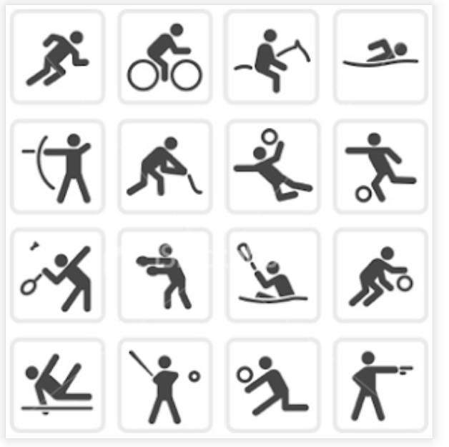
Ich und Oceané
- Unsere Hobbys

Slide 2
Hallo! Ich bin Pavlína

Slide 3
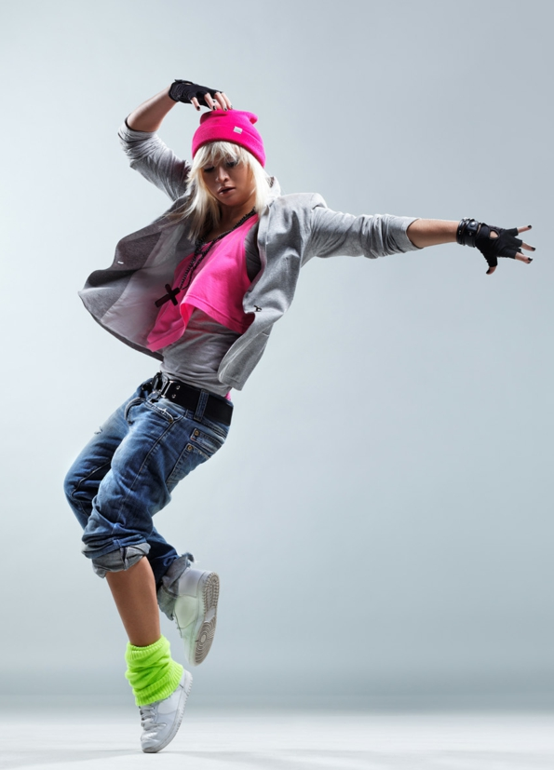
Unterschiede
Oceané tanzt gern. Ich tanze nicht gern…aber ich sehe gerne Leuten beim Tanzen zu! :D
Tato fotka od autora Neznámý autor s licencí CC BY-ND

Slide 4
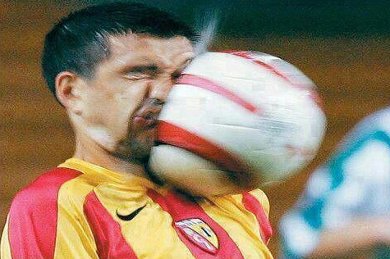
Unterschiede
Oceané spielt gern Volleyball, aber ich spiele nicht gern Volleyball.
Ich bin nicht gut im Volleyball 😂

Slide 5
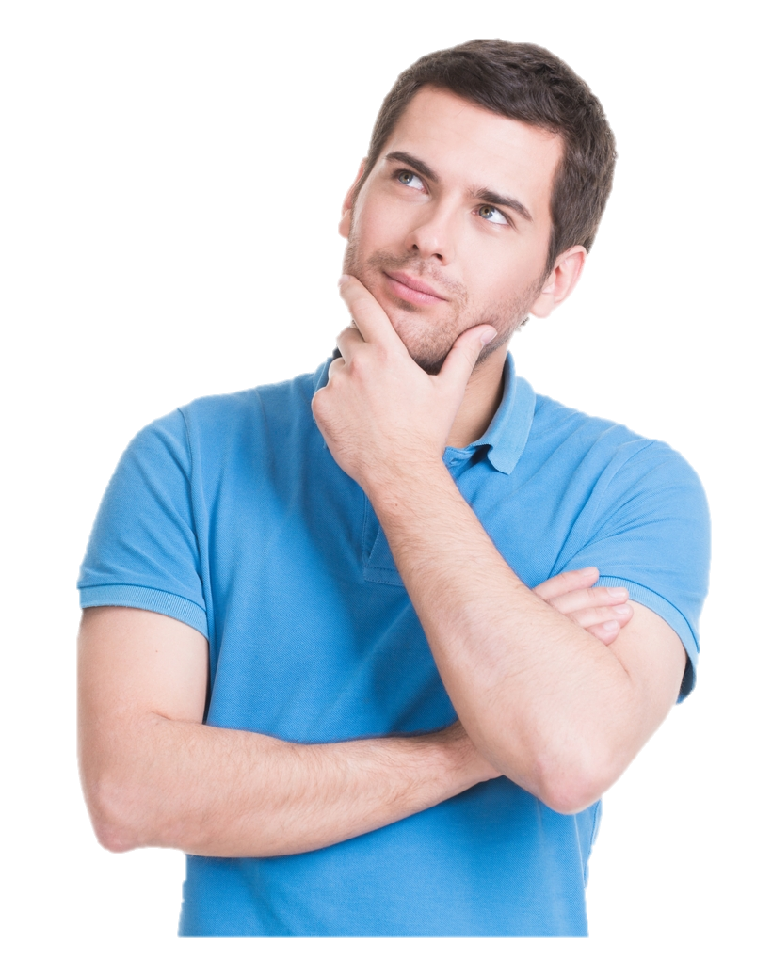
So...Was ist mein Hobby?
?
?
?

Slide 6
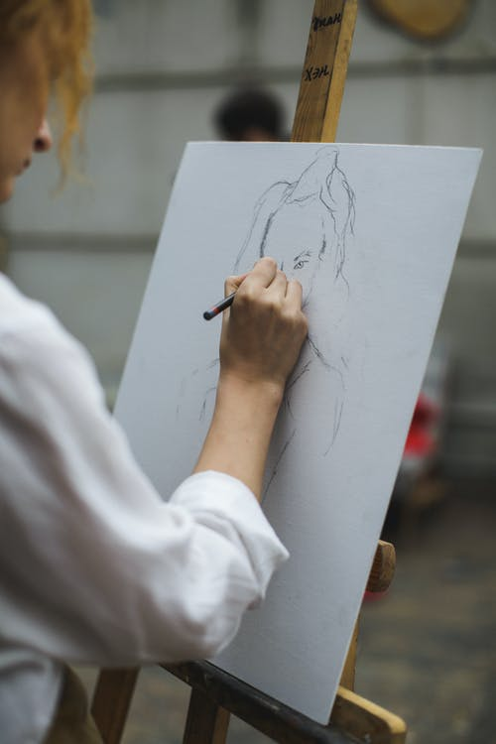
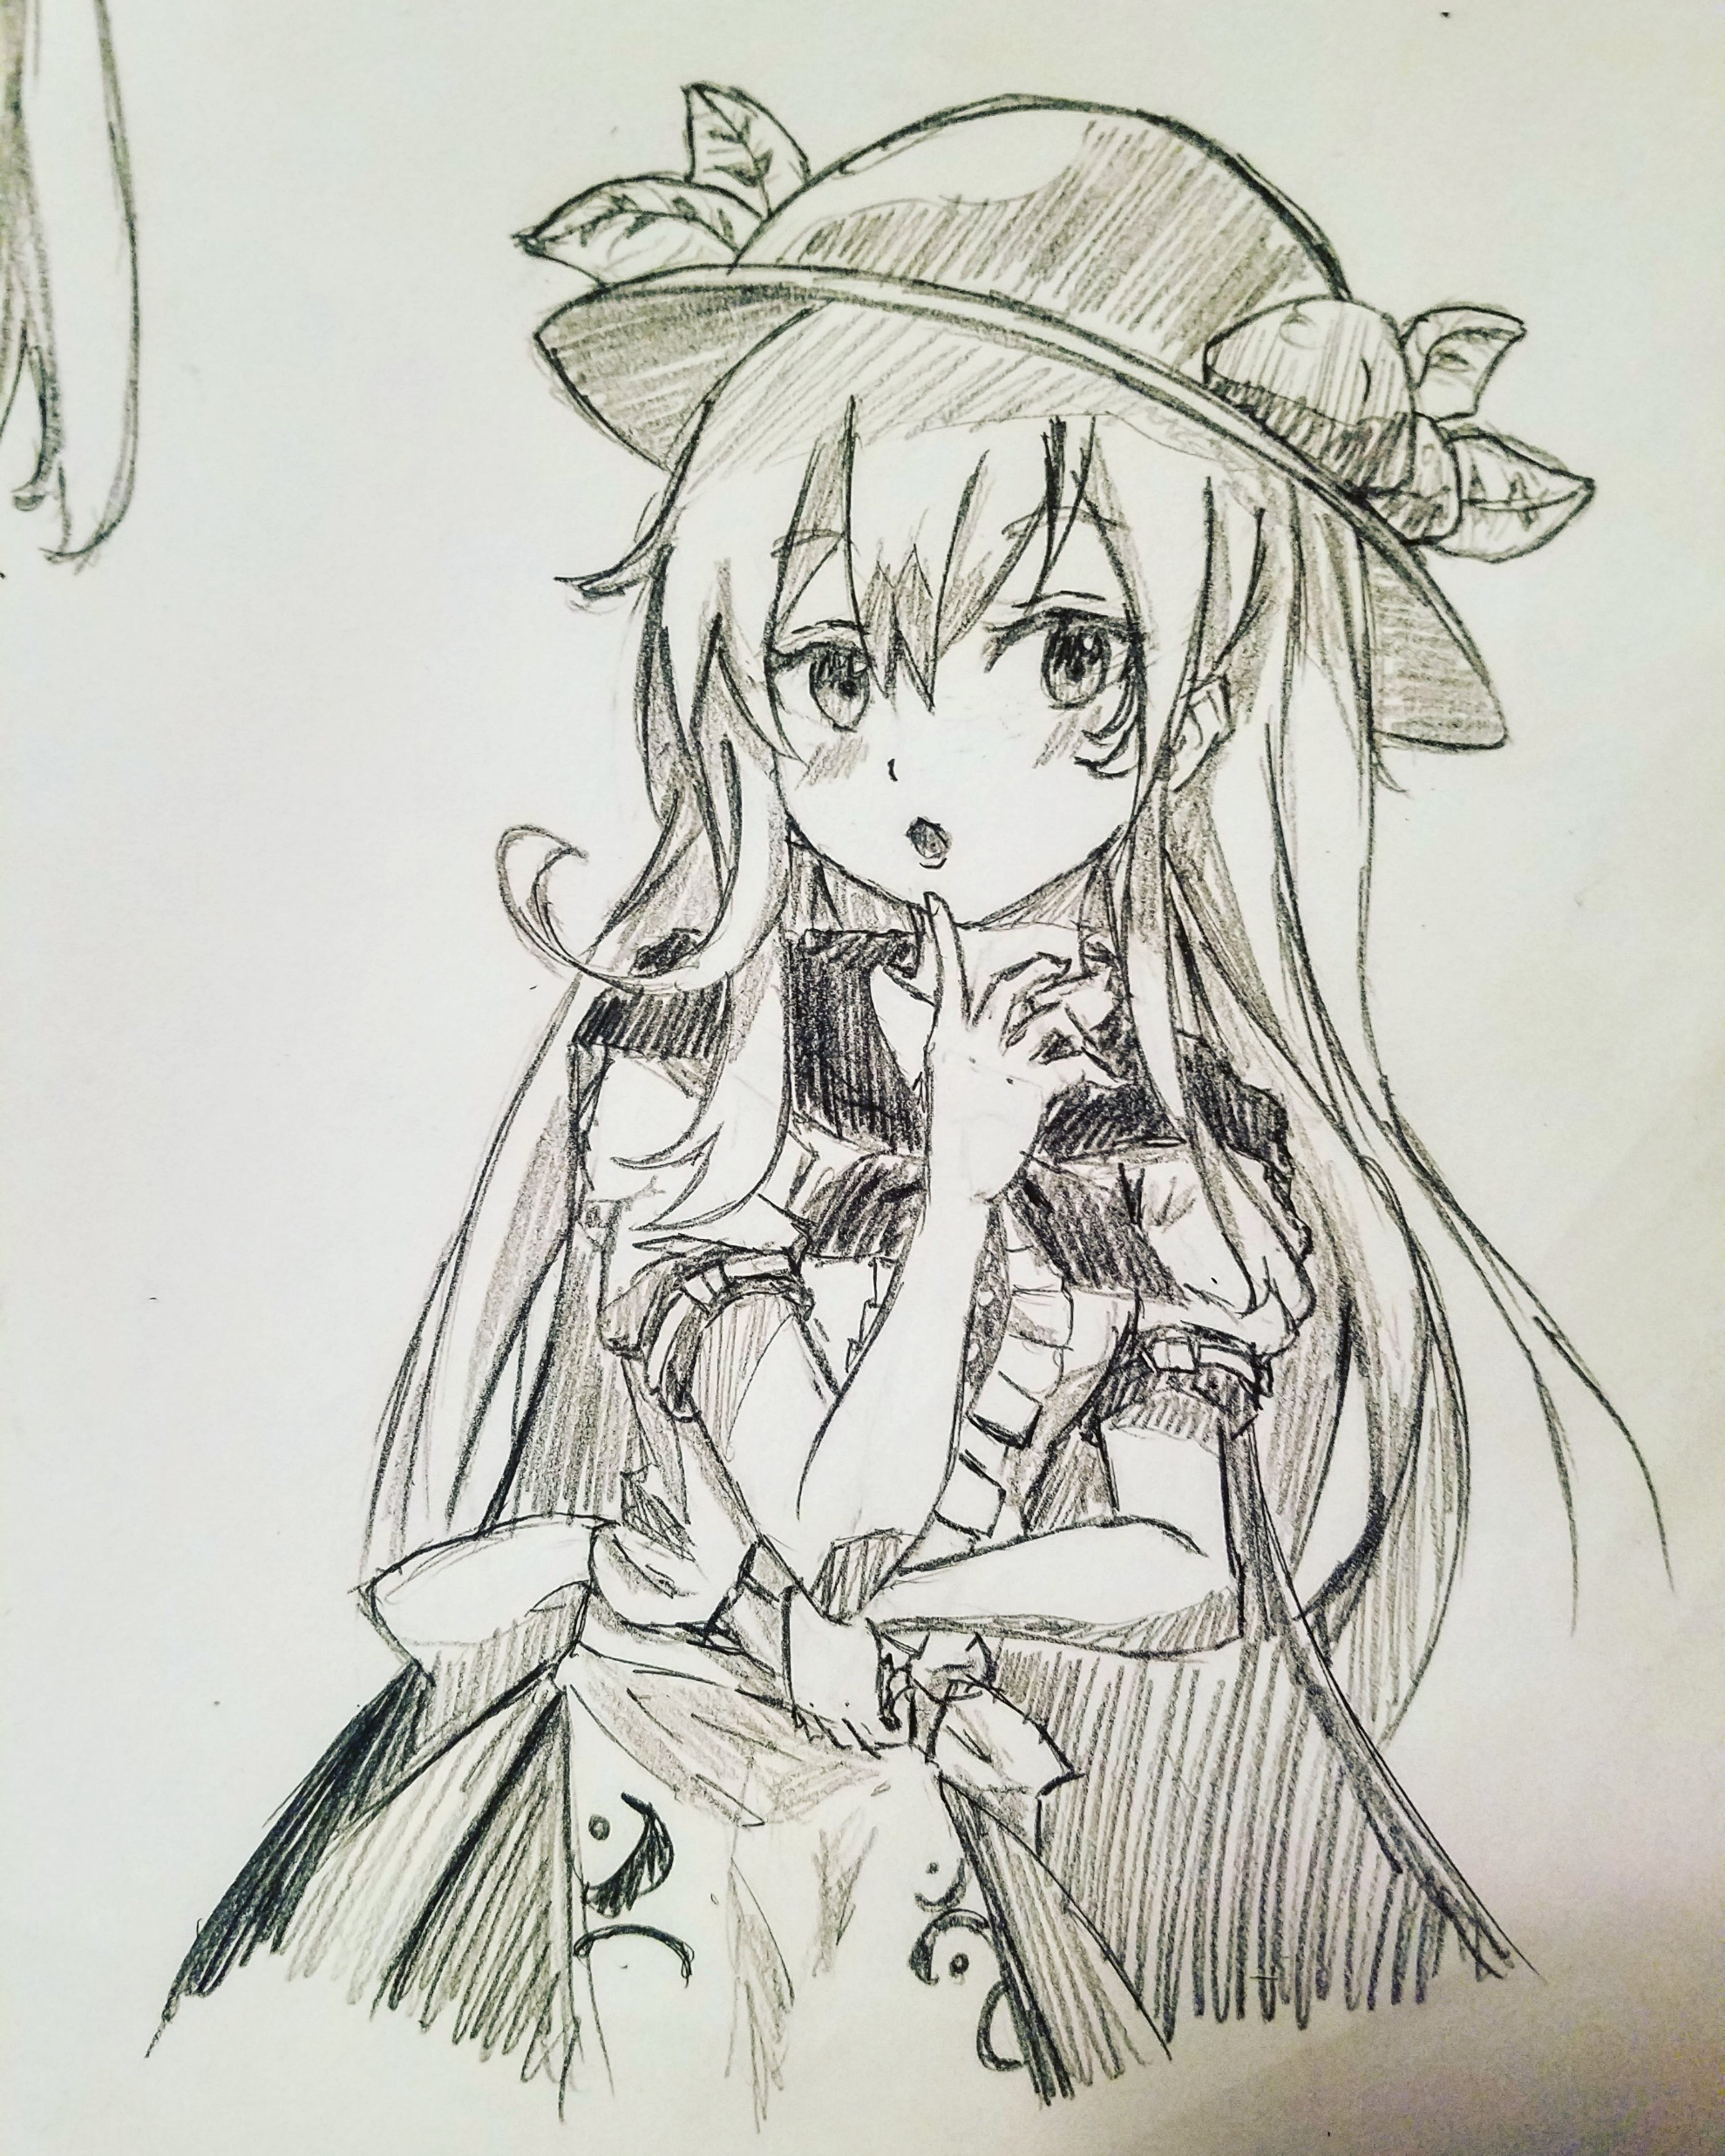
Zeichnung
in meiner freizeit zeichne ich gerne!
Ich zeichne gerne Charaktere aus
Spielen oder Anime :D

Slide 7
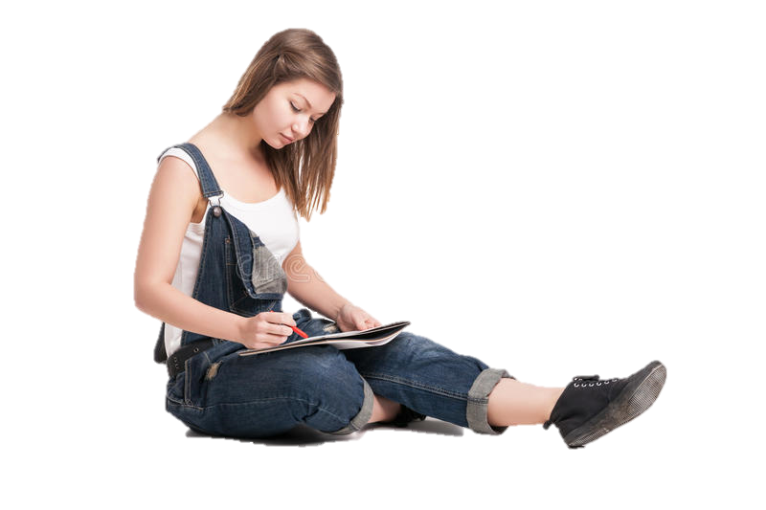
Wie lange?
Ich zeichne auf Papier, seit ich 3 Jahre alt bin.
Aber ich habe ab dem Alter von 10 Jahren angefangen, auf meinem Handy zu zeichnen
!

Slide 8
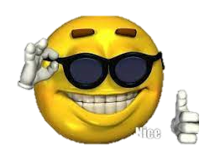
Ich höre auch gerne Musik
Ich höre fast immer Musik.
Ich höre manchmal Musik auf dem Heimweg oder auf dem Schulweg, aber auch in der Schule!

Slide 9
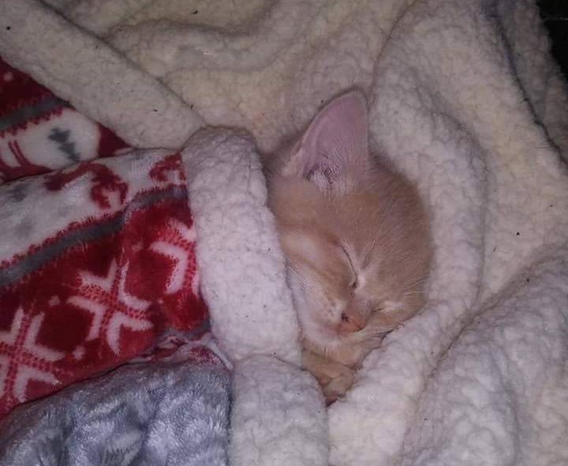
Und was noch..??
Nun, ich schlafe gern :) 👍
Vielen Dank für Ihre Aufmerksamkeit
und auf Wiedersehen!
Z
Z
Z

